Slide 1
Wir beten zusammen:
Das Gebet,
dass Jesus
seinen Freunden
gelernt hat.

Slide 2
Vater unser im Himmel geheiligt werde Dein Name

Slide 3
Dein Reich komme

Slide 4
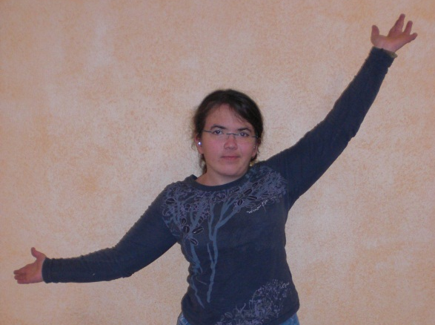
Dein Wille geschehe wie im Himmel so auf Erden

Slide 5
Unser tägliches Brot gib uns heute

Slide 6
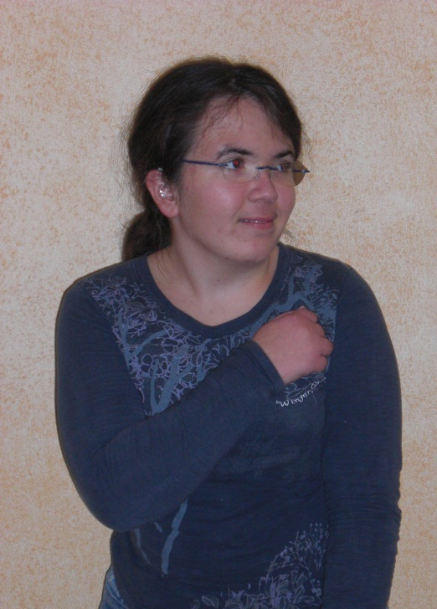
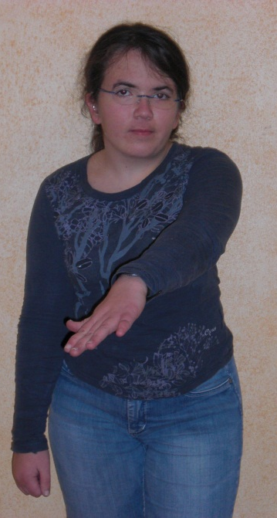
Und vergib uns unsere Schuld
wie auch wir
vergeben
unseren
Schuldigern

Slide 7
Und führe uns nicht in Versuchung sondern erlöse uns von dem Bösen

Slide 8
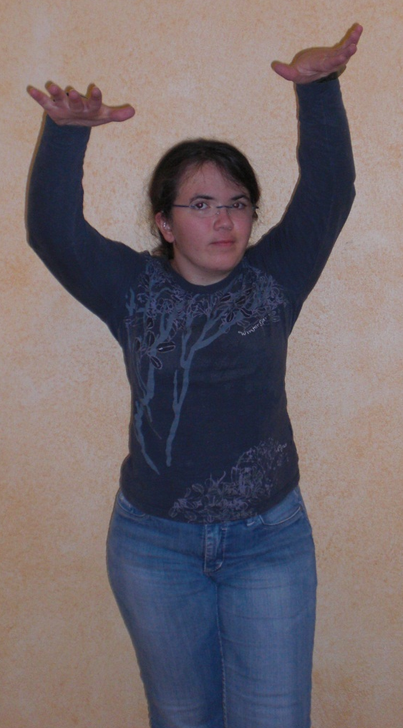
Denn Dein ist das Reich

Slide 9
und die Kraft und die Herrlichkeit

Slide 10
in Ewigkeit. Amen

